Slide 1
Memory Network

Slide 2
1. Introduction (1/2)
대부분 머신러닝 : 읽고 쓰기(메모리 공간 활용) + inference 능력이 부족함
주어진 문장의 다음 단어 예측 문제
문제를 풀기 위해 과거를 기억하기에는 적은 메모리
-->NLP 뿐만 아니라 vision, audio 등에서도 비슷한 상황
Memory Network 를 제안
Successful learning strategy + memory component
논문 구조
section 2 : general framework
section 3 : Specific implementation for text
section 4 : related work
section 5 : experiments
section 5 : conclusion

Slide 3
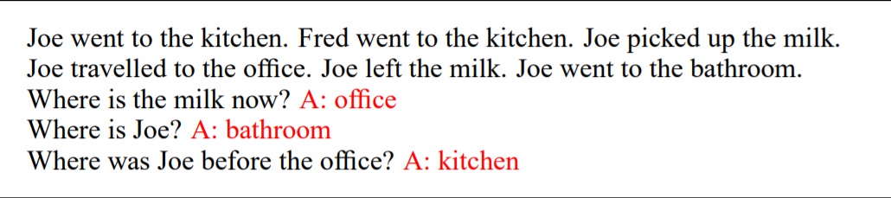
1. Introduction (2/2)
problem example

Slide 4
2. Memory Networks(1/6)
Raw Data
I
(input feature map)
O
(Output feature map)
output
feature
internal feature representation
Respose
G
(generalization)
response format desired
Memory

Slide 5
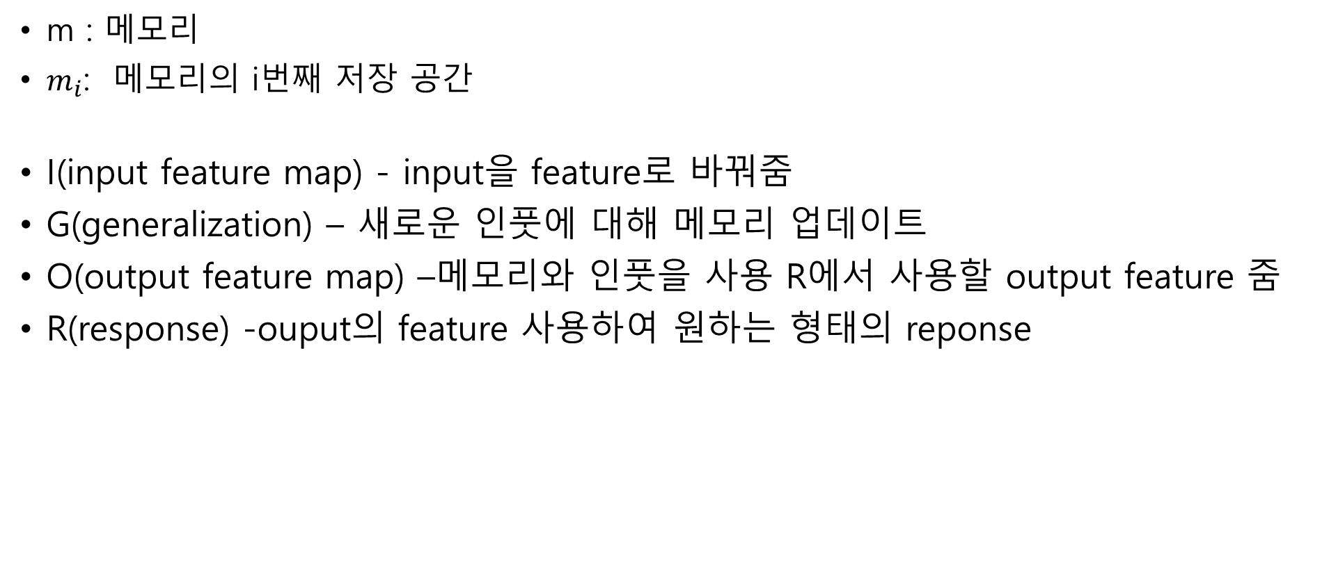
2. Memory Networks(2/6)
m : 메$모리$
$m_{i}$: 메모리의 i번째 저장 공간
I(input feature map) - input을 feature로 바꿔줌
G(generalization) – 새로운 인풋에 대해 메모리 업데이트
O(output feature map) –메모리와 인풋을 사용 R에서 사용할 output feature 줌
R(response) -ouput의 feature 사용하여 원하는 형태의 reponse

Slide 6
2. Memory Networks(3/6)
Convert x to an internal feature representation
I(x)
Update memories mi given the new input:
mi = G(mi , I(x), m)
Compute output features o given the new input and the memory:
o = O(I(x), m)
Finally, decode output features o to give the final response:
r = R(o)

Slide 7
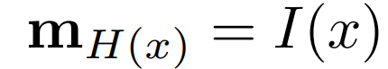
2. Memory Networks(4/6)
I component : 존재하는 pre-processing 방법을 적용해 볼 수 있음(ex word2vec)
G component : 가장 간단한 형태는 그냥 slot을 정하고 업데이트 하는 것
, H(x)함수는 slot을 정하는 함수
메모리가 크다면 organize가 필요함 : H 함수를 통해 성취 가능
H가 topic, entitiy에 따라 정리 하도록 학습됨, 망각도 H를 통해 구현

Slide 8
2. Memory Networks(5/6)
internal feature representation
G
(generalization)
Memory
H(X)

Slide 9
2. Memory Networks(6/6)
O component : 메모리로 부터 무엇을 읽을지 등을 계산(ex text에서 질문과 연관됨 메모리)
R component : O의 결과로 부터 마지막 결과를 냄 (ex text에서는 RNN이 될 수 있음)

Slide 10
3 MemNN Implementation for text 3.1 BASIC MODEL(1/6)
시스템은 질문이 들어오면 답을 해야함
RAW data로는 사실 관계와 질문
input은 original form으로 저장됨
Raw Data
Raw Data
I
(input feature map)

Slide 11

3 MemNN Implementation for text 3.1 BASIC MODEL(2/6)
S(X)
G는 망각 없이 다음 공간( S(X) )에 계속 저장함
S(X)가 다음 공간을 알려줌
x
G
(generalization)
Memory

Slide 12


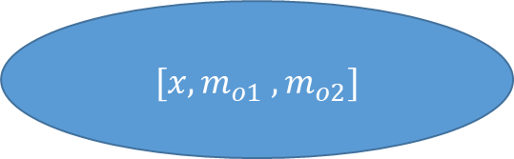


3 MemNN Implementation for text 3.1 BASIC MODEL(3/6)
x
O
(Output feature map)
$$[x, m_{o1} ,m_{o2}]$$
K개 의 메모리를 찾음
Memory
$So\left(x,m\right):$x와 m사이 매치에 대한 스코어
The final output o : $[x, m_{o1} ,m_{o2}]$

Slide 13

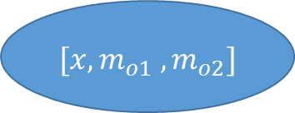

3 MemNN Implementation for text 3.1 BASIC MODEL(4/6)
output
feature
$$[x, m_{o1} ,m_{o2}]$$
$S_{R}\left([x, m_{o1} ,m_{o2}],w\right):$x와 m사이 매치에 대한 스코어
Respose
response format desired
$$r$$

Slide 14
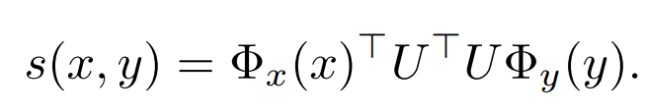




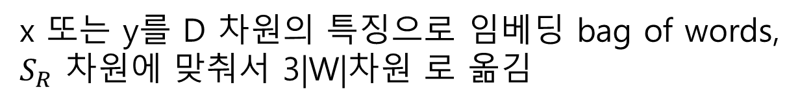
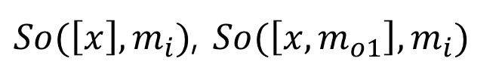
3 MemNN Implementation for text 3.1 BASIC MODEL(5/6)
$$S_{R}\left(\left[x, m_{o1} ,m_{o2}\right],w\right)$$
$So(\left[x\right],m_{i})$, $So(\left[x, m_{o1}\right],m_{i})$
x 또는 y를 D 차원의 특징으로 임베딩 bag of words,
$S_{R}$ 차원에 맞춰서 3|W|차원 로 옮김

Slide 15
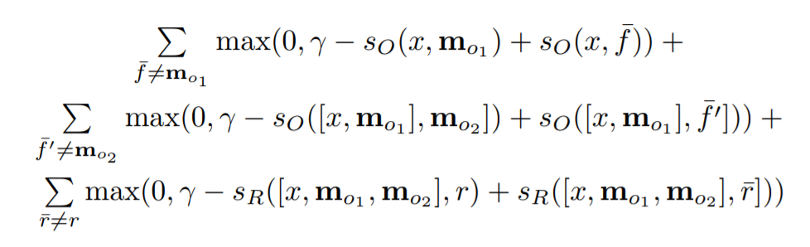
3 MemNN Implementation for text 3.1 BASIC MODEL(6/6)

Slide 16


3 MemNN Implementation for text 3.2 WORD SEQUENCES AS INPUT(1/1)
질문을 구별 할 수 없는 형태(단어 스트림)으로 input이 오면 질문할 부분 구별하는 함수 필요(a “segmentation” function)
: 질문에 답할 순간

Slide 17

3 MemNN Implementation for text 3.3 Efficient memory via hashing(1/3)
만약 메모리가 매우 크면
계산에 시간 오래 걸림
hashing tricks 사용
1) hashing words
2) clustering word embeddings

Slide 18
3 MemNN Implementation for text 3.3 Efficient memory via hashing(2/3)
Hashing
모든 단어에 대해 bucket 만듬
I
hr
I learn deep learning
am
learn
deep
learning

Slide 19
3 MemNN Implementation for text 3.3 Efficient memory via hashing(3/3)
clustering word embeddings
Matrix Uo 를 사용해서 단어를 K 클러스터링
버켓 k개
I,he
am,is
I learn deep learning
deep
learning, learn
K bucket 만듬

Slide 20
3 MemNN Implementation for text 3.4 MODELING WRITE TIME(1/4)
답이 불변이 아닐 수 있음
ex) 시간이 흐름-> 답도 변함, 오늘 아침 추웠음 -> 저녁 따뜻함
embedding x
zero padding
zero padding
0
0
0
embedding x
zero padding
zero padding
0
0
0
zero padding
embedding m1
zero padding
0
0
0
embedding x
zero padding
zero padding
0
0
0
zero padding
embedding m1
zero padding
0
0
0
zero padding
zero padding
embedding m2
0
0
0

Slide 21
3 MemNN Implementation for text 3.4 MODELING WRITE TIME(2/4)
x가 y 보다 빠른 시점인지
x가 y`보다 빠른 시점인지
y가 y` 보다 빠른 시점인지
zero padding
zero padding
zero padding
1
0
1
zero padding
zero padding
zero padding
0
1
0

Slide 22

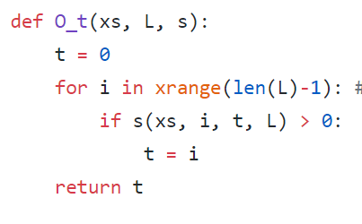
3 MemNN Implementation for text 3.5 UMODELING WRITE TIME(3/4)
만약
y' 대신 y쓰게 됨

Slide 23
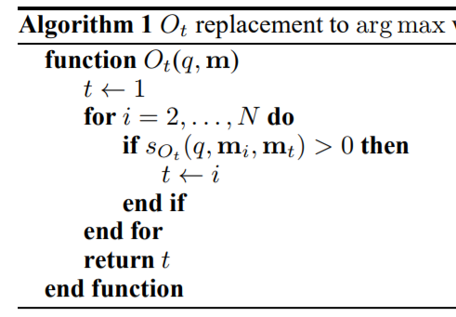
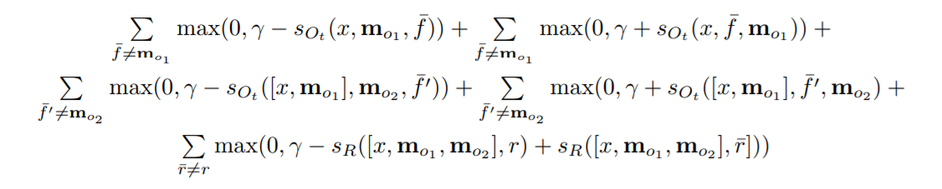
3 MemNN Implementation for text 3.5 MODELING WRITE TIME(4/4)

Slide 24
3 MemNN Implementation for text 3.6 Unseen words(1/1)
문맥 정보로 상황을 파악
학습시에는 d%확률로 drop out처럼 원래 단어를 unseen으로 처리
he
is
crttow
(???)
men
왼쪽 오른쪽 단어도 feature로 사용
embedding x
zero padding
zero padding
1
0
1
right word(is)
left word men
embedding x
zero padding
zero padding
1
0
1

Slide 25
3 MemNN Implementation for text 3.6 Exact matches and unseen words(1/1)
문장이 서로 얼마나 비슷한지도 matching score로 사용함
방법 2개
1)
2) bag of words에서 정확히 일치하면 1로 설정한 벡터 추가
8|W|차원이 됨
embedding x
zero padding
zero padding
right word(is)
left word men
embedding x
zero padding
zero padding
1
0
1
right word(is)
left word men
embedding x
zero padding
zero padding
1
0
1

Slide 26
Code Intro

Slide 27
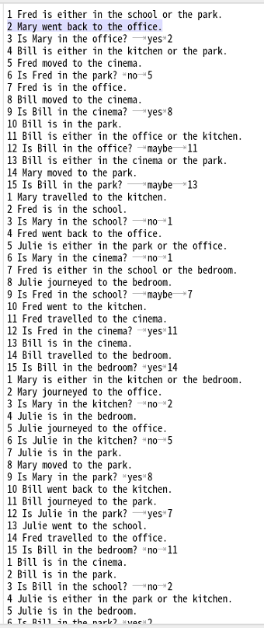

Slide 28
Raw Data
I
(input feature map)
O
(Output feature map)
output
feature
internal feature representation
Respose
G
(generalization)
response format desired
Memory

Slide 29
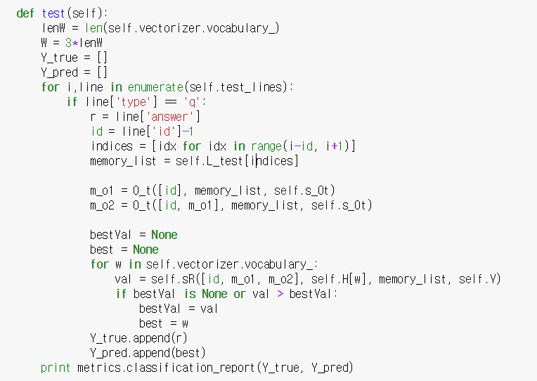

Slide 30
Raw Data
I
(input feature map)
O
(Output feature map)
output
feature
internal feature representation
Respose
G
(generalization)
response format desired
Memory

Slide 32
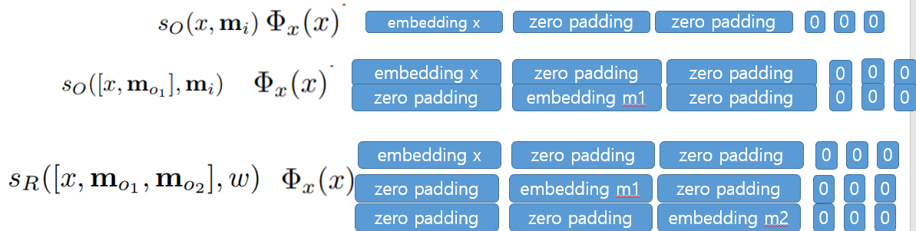

Slide 33
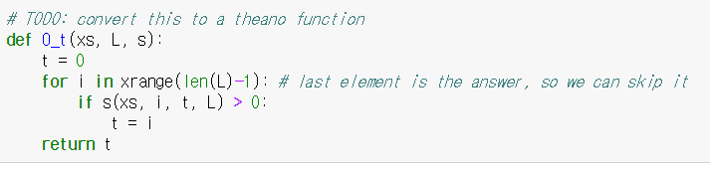
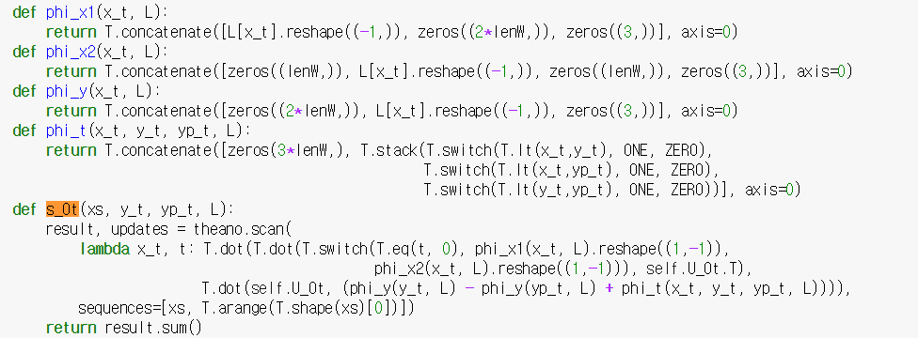

Slide 34
Raw Data
I
(input feature map)
O
(Output feature map)
output
feature
internal feature representation
Respose
G
(generalization)
response format desired
Memory

Slide 36

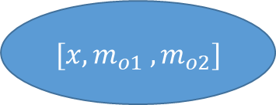
$$[x, m_{o1} ,m_{o2}]$$
$$r$$

Slide 37
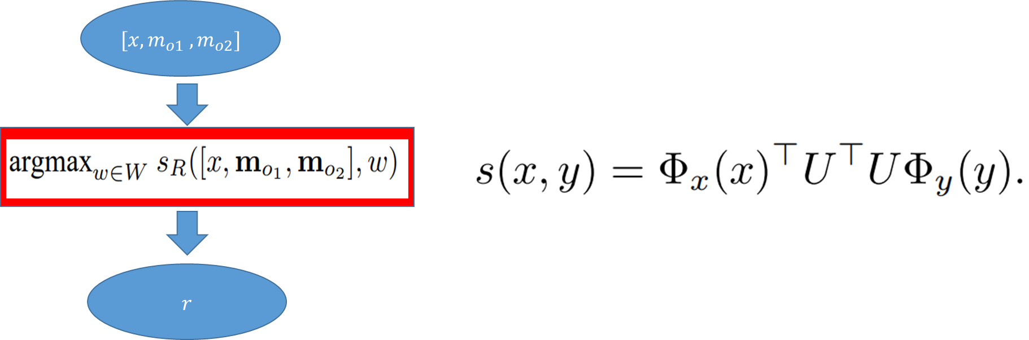
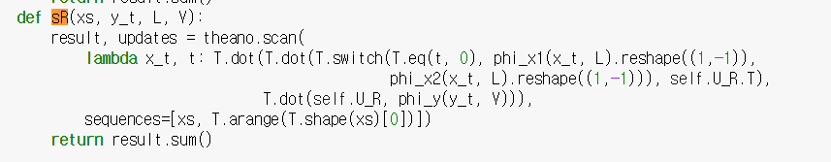
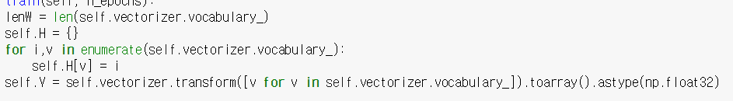

Slide 38
train with Loss
T
R
A
I
N
w
i
t
h
L
O
S
S
Raw Data
I
(input feature map)
O
(Output feature map)
output
feature
internal feature representation
Respose
G
(generalization)
response format desired
Memory

Slide 39
3 MemNN Implementation for text 3.5 MODELING WRITE TIME(4/4)

Slide 40
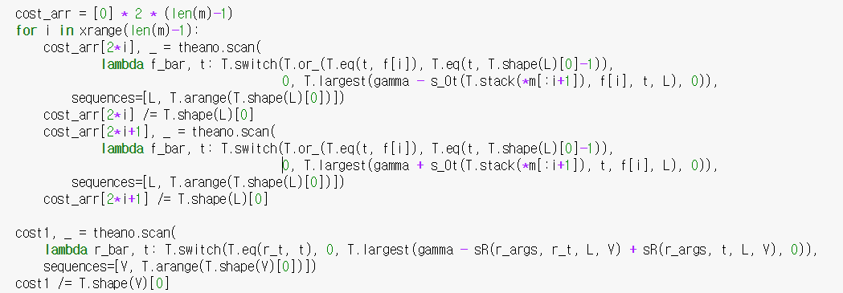

Slide 41
